Slide 1
Kurs i likepersonsarbeid
For ansvarlige for aktiviteter i fylkene.
Kristin Benestad, rådgiver i CP-foreningen, onsdag den 24. april 2024

Slide 2
 | Innhold i kurset
kl. 19.30 | Hvorfor et slikt kurs? Bakgrunn og formål for kurset.
kl. 19.35-20.oo | Del 1 og 2: Hva er likepersonarbeid? Og hva er en likeperson? En generell innføring i hva likepersonsarbeid er og hvorfor dette er så viktig.
kl. 20.00-20.30 | Del 3: Hva skjer av likepersonsarbeid i CP-foreningen? En beskrivelse av vårt arbeid i CP-foreningen og litt om våre rutiner.
kl. 20.30 -21.00 | Del 4: Spørsmål, erfaringsutveksling på tvers av fylkene. Hva fungerer? Hva fungerer ikke? Kan vi bli inspirert til å gjøre noe nytt? Er det noe dere trenger mer hjelp og støtte til fra oss sentralt?

Slide 3
Likepersoner og opplæring (bakgrunn for kurset)
CP-foreningen har i dag to typer likepersoner:
Likepersoner i den nasjonale telefonkontaktordningen: Pr. 31.12.23 har 26/32 personer ansvaret for en-til-en kontakt.
Likepersoner i fylkeslagene (og sentralt) Pr. 31.12.23 har 77 personer hatt ansvaret for å planlegge og gjennomføre likepersonsaktiviteter. Dette er målgruppa for dette kurset
a) Alle likepersoner i den nasjonale telefonkontaktordningen må delta på opplæringskurs i regi av CP-foreningen. Sentralstyret godkjenner formelt alle nye telefonkontakter.
b) Det er fylkeslagene som ansvaret for utnevne ansvarlige for aktivitetene i fylkene. Vi krever ikke opplæring, men vi har begynt å invitere til nasjonale kurs også for denne målgruppa ( 1-2 ganger i året). Dette er et slikt kurs!

Slide 4
Formål med kurset
Å gi dere som er ansvarlige for å planlegge og gjennomføre aktiviteter i fylkene et tilbud om opplæring i likepersonsarbeid.
Å gjøre dere tryggere (og mer bevisste på likepersonsarbeid) i rollen deres som arrangører av ulike aktiviteter.
Å gi oss ansatte i CP-foreningen en mulighet til å kvalitetssikre arbeidet vårt og innføre bedre opplæringsrutiner.
At dere får delt erfaringer og gitt tilbakemeldinger på om det er noe mer dere ønsker fra oss.

Slide 5
Del 1: Hva er likepersonsarbeid? Del 2: Hva er en likeperson?
En generell innføring i likepersonsarbeid og hvorfor det er så viktig?

Slide 6
Hva er likepersonsarbeid?
«Ei samhandling mellom personer som opplever å være i samme båt, det vil si samme livssituasjon, og hvor selve samhandlinga har som mål å være ei hjelp, støtte eller veiledning partene i mellom»
Definisjonen kommer fra et veiledningshefte om likepersonsarbeid for funksjonshemmedes organisasjoner. I 2001 var det sosialdepartementet som var utgiver, mens i dag er det BUFDIR (Barne-ungdoms og familiedirektoratet) som har ansvaret for å følge opp likepersonsarbeidet i funksjonshemmedes organisasjoner.

Slide 7
Hva er likepersonsarbeid?
Likepersonsarbeid: En organisert overføring av personlige erfaringer mellom personer med nedsatt funksjonsevne og mellom pårørende. Normalt vil den som overfører erfaringer ha et lengre og mer bearbeidet erfaring enn de øvrige.
En likepersonsaktivitet: Tidsavgrenset aktivitet som har som formål å utføre likepersonsarbeid, eksempler er kurs, samtalegrupper og aktivitetsgrupper. Vi registrerer også temamøter, der det settes av tid til erfaringsutveksling.
Definisjonene over er hentet fra BUFDIR, og er gjeldende i dagens regelverk/forskrift for tilskudd til funksjonshemmedes organisasjoner.

Slide 8
Hva er en likeperson?
Likeperson: En likeperson er en person den enkelte organisasjon selv har definert til å ha en særskilt rolle i organisasjonens likepersonsarbeid.
Tellende likepersoner (fra forskriften til Bufdir)
En tellende likeperson er en person som har gjennomført minst én likepersonsaktivitet før 31. desember i grunnlagsåret, jf. § 4 bokstav k, l og m, og kan ikke motta lønn/betaling for likepersonsarbeidet.
En tellende likeperson må være pekt ut på bakgrunn av en vurdering gjort av organisasjonen. Organisasjonen må ha dokumenterte rutiner for kvalitetssikring av sine tellende likepersoner. Det er ikke tilstrekkelig at en person kun innehar et verv for å kunne anses som en tellende likeperson.

Slide 9
Hva er en likeperson?
En person som den enkelte organisasjon har utnevnt til å ha en særskilt rolle i organisasjonens likepersonsarbeid (Bufdir)
Når det gjelder lokale aktiviteter er det styrene i fylkeslagene som utnevner.
Styret har et ansvar for å utnevne personer de mener er skikket for oppgaven (planlegge og gjennomføre en lokal likemannsaktivitet). Styrene må kvalitetssikre så langt det lar seg gjøre.
En person som selv har en diagnose/funksjonsnedsettelse eller være pårørende (og medlem i CP-foreningen)
Ha et bearbeidet forhold og en viss distanse til egen diagnose og funksjonsnedsettelse.
Kunne skille mellom egne problemer og andres. Evne til å reflektere over egne og andres erfaringer.
Være interessert og ha tid til å gjøre en innsats.
Egenskaper ved en likeperson

Slide 10
En likeperson bør:
Opptre lyttende, har fokus på den andre.
Vise empati, forståelse og respekt.
Legge vekt på muligheter, ikke begrensninger.
Ha fokus på det positive.
Informere gjennom egne erfaringer.
Unngå «ekspertrollen» eller «behandlerrollen».
Sette grenser for seg selv og andre.
En god likeperson «snakker ikke om seg og sitt, men evner å lytte godt til den andre»
«løser ikke den andres problemer, men hjelper den andre til å finne løsninger selv»

Slide 11
Betydningen av likepersonsarbeid
Likepersonsarbeid kan bidra til å:
skape møteplasser og trygge rom for å kunne utveksle erfaringer.
bearbeide følelser, takle sorg og finne gleder.
hjelpe og trøste andre i «samme situasjon».
finne løsninger framfor begrensinger.
oppleve mestring og å finne mestringsstrategier.
få relevant informasjon og nyttig kunnskap om det å leve med kronisk sykdom og funksjonsnedsettelser.
Den positive kraften i likepersonsarbeidet

Slide 12
Likepersonsarbeid i brukerorganisasjonene
Likepersonsarbeid:
er en grunnleggende aktivitet i brukerorganisasjoner (interesseorganisasjoner).
bidrar til et variert og godt medlemstilbud.
er frivillig og ulønnet.
er verdsatt av myndighetene, da organisasjoner får «uttelling» for likemannsarbeid i beregningen av statsstøtte.

Slide 13
Grensesetting
Det er viktig å kunne sette grenser – både for seg selv og for andre. Man velger selv hvor personlig man vil være.
Det er ikke meningen at likeperson skal kunne «alt». Blir samtalen/situasjonen for vanskelig, så er det viktig å søke hjelp. Henvis gjerne dit du mener ansvaret hører hjemme, eksempelvis sekretariatet i CP-foreningen, tjeneste- og hjelpeapparatet, fagpersoner osv.
Det er også mulig å henvise til ulike hjelpetelefoner (eksempelvis om samtalen skulle preges av tematikk innenfor psykisk helse).
Ta kontakt med sekretariatet dersom du/dere skulle ha behov for en debrief, råd eller veiledning.
Et annet viktig prinsipp i likepersonsarbeidet er taushetsplikt. Det som sies/skrives blir mellom partene.

Slide 14
Del 3 Likepersonsarbeid i CP-foreningen
En beskrivelse av arbeidet vårt.
Og litt om våre viktigste rutiner
v/rådgiver Kristin Benestad

Slide 15
Likepersonsarbeid i CP-foreningen
a) en-til-en basert aktivitet: telefon/kontakttjeneste/ rådgivningstjeneste
b) gruppebaserte aktiviteter: likemannskurs, samtalegrupper og aktivitetsgrupper.
Den nasjonale telefonkontaktordningen bestående 25-30 likepersoner
Den nasjonale rådgivningstelefonen v/Helle
Opplæringskurs og erfaringssamlinger for likepersoner.
Målgruppebaserte kurs på storsamlingen
Målgruppebaserte samlinger i fylkeslagene: Ungdomstreff, foreldretreff, seniortreff, besteforeldretreff, treff for voksne med lett grad av CP, foreldre til tenåringer med alvorlig grad av CP.
Målgruppebaserte og tilrettelagte aktiviteter: kokkekurs, Sabeltanngym, terapi-ridning, terapibading, sitski osv.
Fysiske og digitale temamøter
Facebook-grupper
Aktiviteter i regi av de nye nettverkene

Slide 16
Antall likepersonsdager og likepersoner i CP-foreningen (utvikling over tid)
Årstall | 2018 | 2019 | 2020 | 2021 | 2022 | 2023
Antall dager med likepersons-aktiviteter | 377 | 340 | 340 | 340 | 397 | 447
Antall likepersoner | 74 | 76 | 76 | 76 | 88 | 77

Slide 17
Dager med likepersonsaktivitet i 2023
Dager med likepersonsaktivitet i 2022 | Opptelling
Dager med likepersonsaktivitet i sentral regi | 22
Dager med likepersonsaktivitet i fylkene | 425
Totalt antall dager | 447

Slide 18
Dager med aktivitet fordelt på fylkene i 2023
Fylker | Opptelling
Finnmark | 1 dag (1 aktivitet)
Troms | 4 dager (3 aktiviteter)
Nordland | 2 dager (2 aktiviteter)
Trøndelag | 84 dager (15 aktiviteter)
Møre og Romsdal | 2 dager (1 aktivitet)
Vestland | 29 dager (6 aktiviteter)
Rogaland | 64 dager (5 aktiviteter)
Agder | 58 dager (11 aktiviteter)
Telemark | 2 dager (2 aktiviteter)
Vestfold | 39 dager (2 aktiviteter)
Buskerud | 1 dag (1 aktivitet)
Innlandet | 7 dager (4 aktiviteter)
Oslo og Akershus | 122 dager (7 aktiviteter)
Østfold | 10 dager (4 aktiviteter)

Slide 19
Nettverk
Nettverkene har utviklet seg til å bli en viktig del av arbeidet vårt i CP-foreningen.
Vi har i dag følgende nettverk: a) Voksne med lett motorisk grad av CP b) Småbarnsforeldre c) Ungdom (CPU
I tillegg har vi et gruppetilbud for foreldre til tenåringer som har alvorlig grad av CP.
En viktig målsetning for 2024 er å skape mer aktivitet i fylkene.
Bildet er fra et tilrettelagt kajakk-kurs for voksne med lett motorisk grad av CP i Oslo og Akershus i juni 2023.

Slide 20
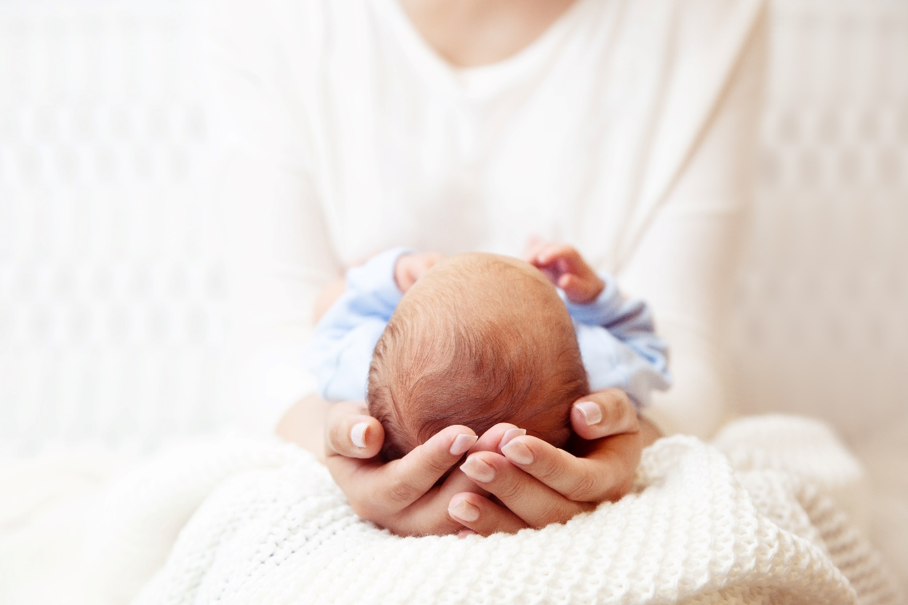
Prosjekt for nye foreldre
I 2024 har vi fått 400 000 kroner i støtte av Stiftelsen Dam til et Helse- prosjekt rettet mot familier som nylig har fått barn med CP-diagnose. Vi ønsker å nå flere av dem.
Målet er å hjelpe disse familiene, tilrettelegge gjennom informasjon og etablere kontakt med erfarne familier.
Prosjektgruppa består av åtte foreldre fra Vestland, Oslo og Akershus, Rogaland, Nordland og Trøndelag.
Det er planlagt to fysiske samlinger og to digitale møter med prosjektgruppa. I mars ble det kurset i likepersonsarbeid, og det ble rekruttert nye likepersoner dedikert for aldersgruppa 0-3 år.
Prosjektgruppa oppfordres til å være aktive i sine fylkeslag og bidra til arrangementer for småbarnsfamilier. Prosjektet er en gylden mulighet til å få fart på småbarnsgruppene i fylkeslagene.

Slide 21
Facebook-grupper
CP-foreningen: Ungdomsnettverket (CPU)
CP-foreningen: Nettverket for småbarnsforeldre
For oss med mild grad av CP
For oss som er unge voksne mellom 30 og 45 år
Foreldre til tenåringer med alvorlig grad av CP

Slide 22
Digitale møter
Mye digitale møter under koronapandemien.
Men vi har også gode erfaringer etter pandemien.
Likevel er nok erfaringer delte, med tanke på ulike funksjonsnedsettelser: kognisjon, fatique, hørsel
Den opplagte fordel: du kan logge deg på hvor som helst i landet!
Vi har erfaringer med plattformer som Teams, Zoom og Pexip
Alle fylkesledere har fått tilgang til Microsoft 365 og teams gjennom foreningen.

Slide 23
Eksempler på (gjennomførte) digitale møter
Kveldsprat og lunsjprat med Helle
Temamøter i nettverket for småbarnsforeldre
Temamøter i nettverket for voksne med lett grad av CP
Temamøter i ungdomsnettverket
Jevnlige møter for foreldre til tenåringer med alvorlig grad av CP
Enkelte temamøter i fylkene, blant annet et møte i Møre og Romsdal der habiliteringstjenesten ble invitert.
Vi har trolig potensial til å gjøre mer…også i fylkene

Slide 24
Innrapportering til myndighetene
Vi innrapporterer årlig alle dager med likepersonsaktivitet og antall likepersoner til myndighetene (BUFDIR). Dette har stor betydning for beregning av vår statsstøtte.
Tilskuddsordningen for organisasjoner for funksjonshemmede er regulert i egen forskrift (se bilde).

Slide 25
Fylkene har innrapporteringsplikt
Sekretariatet lager hvert år en samlerapport over likepersonsaktiviteter og likepersoner pr. 31.12 for inneværende år.
Sekretariatet er derfor avhengig av å få inn rapporter fra hver gjennomført aktivitet fra fylkeslagene og nettverkene.
Frist for innsending er 31. desember hvert år, men fylkene kan sende inn fortløpende.
Innrapporteringsskjemaet ligger på våre nettside om likepersonsarbeid
Antall likepersonsaktiviteter i fylkene har betydningen for tildeling av økonomisk støtte til fylkeslagene (vår tilskuddsordning)

Slide 26
Del 4 Erfaringsutveksling på tvers
Spørsmål, erfaringsutveksling på tvers av fylkene. Hva fungerer? Hva fungerer ikke? Kan vi bli inspirert til å gjøre noe nytt? Er det noe dere trenger mer hjelp og støtte til fra oss sentralt?
v/rådgiver Kristin Benestad

